Slide 1
Oracle Database 19c RAC 과정
RAC 스토리지 관리
리두·UNDO·TEMP·데이터 파일의 공유와 분리
제10장

Slide 2
학습 목표
• 리두 스레드와 멤버를 구분하고 인스턴스와 대응시킨다
• 스레드를 지정해 리두 그룹을 추가·삭제한다
• 인스턴스별 UNDO 배정과 ORA-30013·30012를 구분한다
• TEMP의 인스턴스별 확보 구조를 설명한다
• 공유와 분리의 기준, 노드 추가 때 준비물을 말한다

Slide 3
Agenda
• 10.2 공유하는 것과 나누는 것
• 10.3 온라인 리두와 스레드
• 10.4 UNDO 테이블스페이스
• 10.5 임시 테이블스페이스 / 10.6 데이터 파일
• 10.7 노드 추가와 스토리지 점검

Slide 4
10.2
공유하는 것과 나누는 것
• 자원별 배치
• 나누는 기준

Slide 5
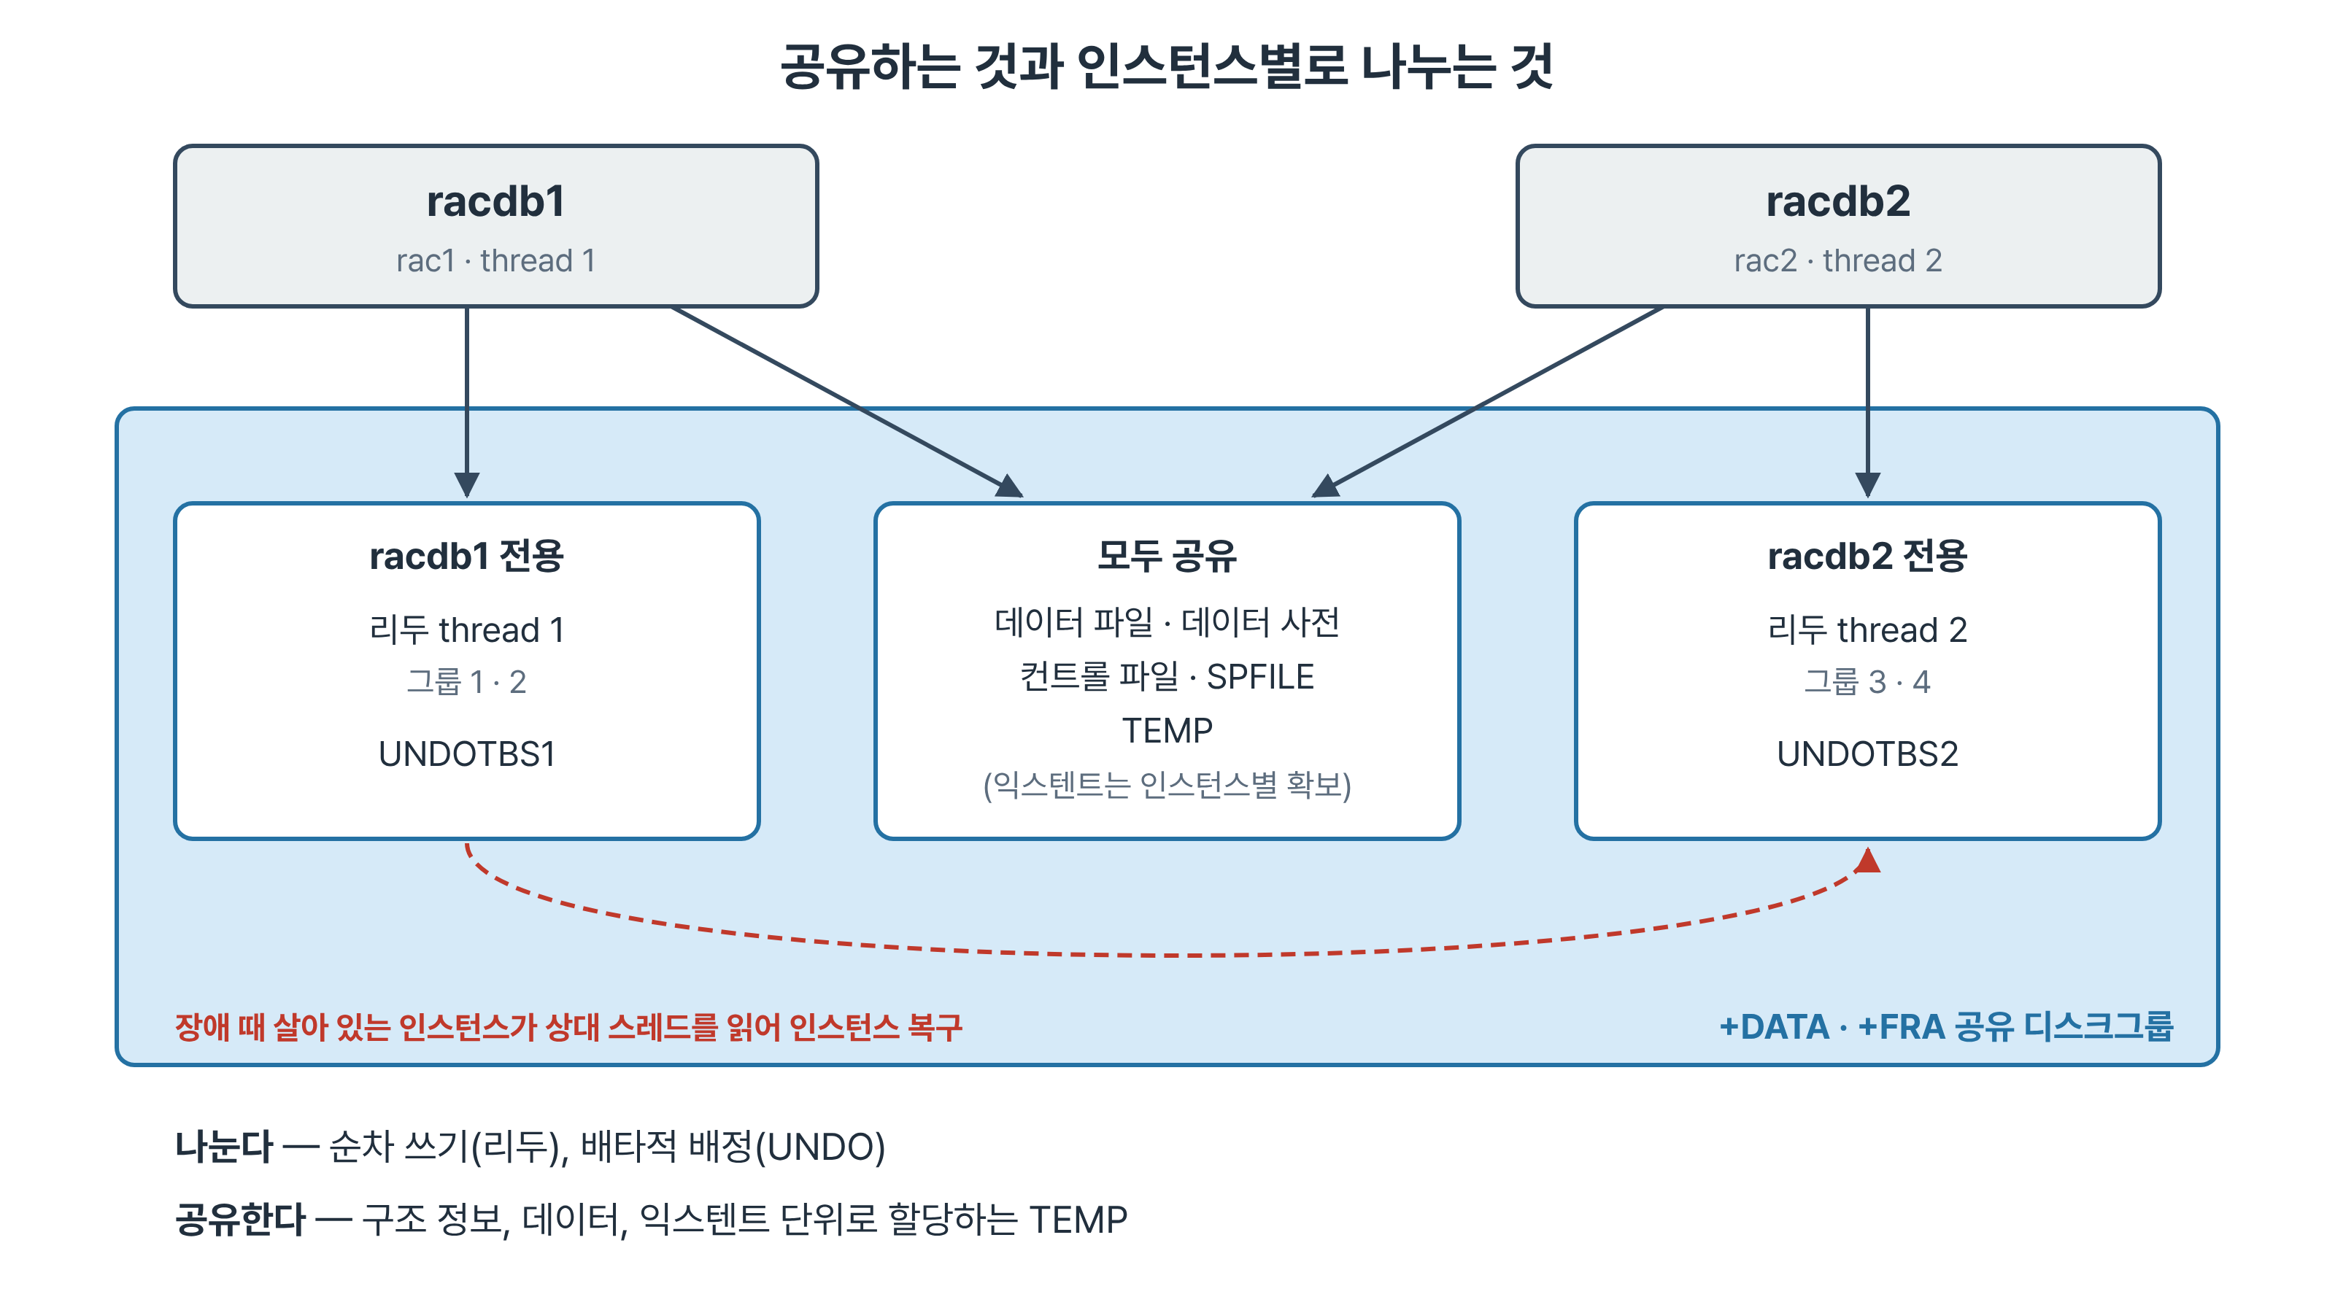
공유와 분리의 전체 그림
구조 정보는 공유하고 리두와 UNDO만 나눈다
Notes:
이 장 전체를 한 장으로 요약한 그림입니다. 가운데 데이터 파일, 컨트롤 파일, SPFILE, TEMP는 두 인스턴스가 함께 씁니다. 양옆의 리두 스레드와 UNDO 테이블스페이스는 인스턴스마다 자기 것만 씁니다. 다만 나뉜 것들도 파일은 모두 DATA와 FRA 디스크그룹에 있습니다. 아래 빨간 점선처럼 한 인스턴스가 죽으면 살아 있는 인스턴스가 상대의 스레드를 읽어 복구할 수 있는 것이 이 배치 덕분입니다.

Slide 6
나누는 기준
동시에 써도 되는가
• 리두: 순차 쓰기, 한 파일 끝에 둘이 이어 붙일 수 없음
• UNDO: 롤백 세그먼트를 배타적으로 배정
• TEMP: 익스텐트 단위 할당이라 경합이 작음
• 구조 정보는 언제나 공유, 나뉘는 것은 사용
Notes:
무엇을 나누고 무엇을 공유할지는 한 가지 질문으로 정해집니다. 두 인스턴스가 같은 대상을 동시에 써도 되는가입니다. 리두는 로그 라이터가 파일 끝에 순서대로 이어 쓰는 구조라 둘이 한 파일에 쓰면 순서가 깨집니다. UNDO는 트랜잭션마다 롤백 세그먼트를 혼자 배정받아야 합니다. TEMP는 익스텐트 단위로 빌려 쓰고 돌려주므로 함께 써도 됩니다. 그리고 어떤 경우든 리두 그룹 목록이나 테이블스페이스 정의 같은 구조 정보는 공유됩니다.

Slide 7
10.3
온라인 리두와 스레드
• 스레드와 인스턴스
• 스레드와 멤버
• 그룹 추가와 삭제

Slide 8
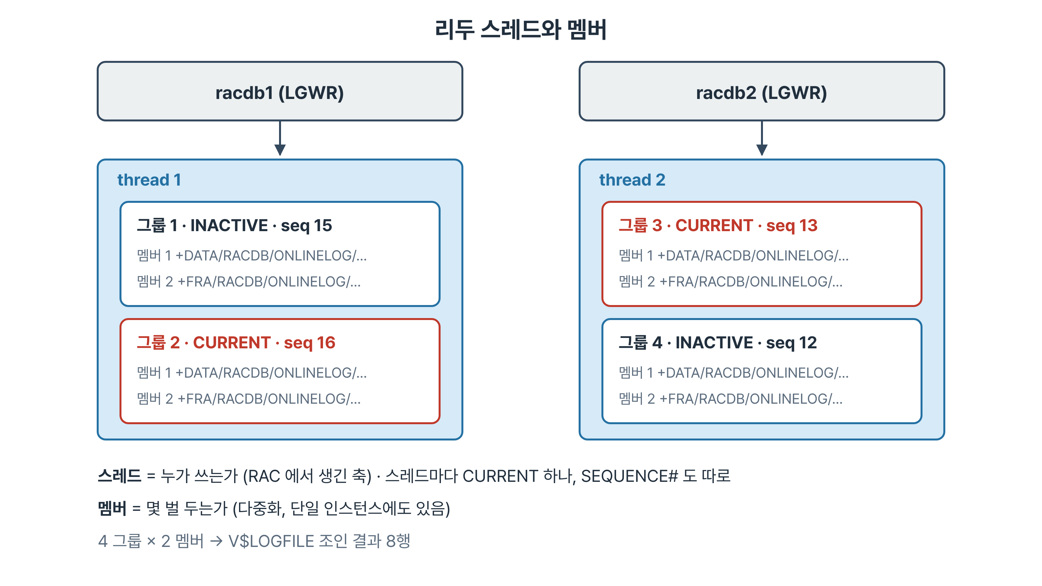
리두 스레드와 멤버
4개 그룹이 두 스레드로, 그룹마다 멤버 2개
Notes:
리두 구성을 그림으로 옮겼습니다. racdb1의 로그 라이터는 thread 1에만, racdb2는 thread 2에만 씁니다. 스레드마다 그룹이 둘씩 있고 각자 CURRENT를 하나씩 가집니다. 그룹 안을 보면 멤버가 DATA와 FRA에 하나씩 있습니다. 스레드는 누가 쓰는가, 멤버는 몇 벌 두는가를 정하는 서로 다른 축입니다. 그래서 그룹 넷에 멤버 둘이면 V$LOGFILE 조인 결과는 여덟 행이 됩니다. 두 축을 섞어 이해하면 그룹 추가 명령을 잘못 쓰게 됩니다.

Slide 9
V$LOG로 본 스레드
CURRENT가 두 개인 것이 정상
• 그룹 1·2는 thread 1, 3·4는 thread 2
• 스레드마다 CURRENT 하나
• SEQUENCE#는 스레드 안에서만 증가
• 복구 때는 SCN 순서로 스레드를 병합
Notes:
V$LOG를 처음 조회하면 CURRENT가 두 개라 어색하게 느껴집니다. RAC에서는 스레드마다 하나씩이므로 정상입니다. SEQUENCE#도 스레드마다 따로 올라갑니다. 예시에서 스레드 1은 15와 16, 스레드 2는 12와 13이었는데, 두 인스턴스의 변경량이 달라 스위치 횟수가 달랐기 때문입니다. 데이터베이스 전체를 복구할 때는 이 번호가 아니라 SCN 순서로 두 스레드의 리두를 합쳐 적용합니다. 시퀀스 번호를 스레드끼리 비교하는 것은 의미가 없습니다.

Slide 10
V$THREAD 읽기
스레드를 누가 쓰는가
• STATUS OPEN: 지금 쓰는 인스턴스가 있음
• ENABLED PUBLIC: 어느 인스턴스든 사용 가능
• 스레드 지정은 SPFILE의 thread 파라미터
• 오래 CLOSED인 PUBLIC 스레드는 정리 대상
Notes:
V$THREAD는 스레드 관점에서 정보를 줍니다. STATUS가 OPEN이면 지금 어떤 인스턴스가 그 스레드를 쓰고 있고, 인스턴스를 내리면 CLOSED로 바뀝니다. ENABLED가 PUBLIC이면 어느 인스턴스든 그 스레드를 쓸 수 있습니다. 어느 인스턴스가 어느 스레드를 쓸지는 SPFILE에 racdb1 점 thread 같은 항목으로 지정되어 있습니다. 노드를 뺀 뒤 PUBLIC인데 계속 CLOSED로 남은 스레드가 있다면 정리하지 않은 흔적이니 disable thread로 끄고 그룹을 지웁니다.

Slide 11
스레드와 멤버
두 축을 구분한다
• 스레드: 누가 쓰는가, RAC에서 생긴 축
• 멤버: 몇 벌 두는가, 다중화
• +DATA와 +FRA에 멤버 하나씩
• 스레드마다 그룹 크기는 같게
Notes:
스레드와 멤버를 혼동하는 경우가 많아 따로 짚습니다. 멤버는 같은 내용을 두 곳에 기록하는 사본으로, 단일 인스턴스에서도 쓰는 다중화입니다. 실습 환경은 DATA와 FRA에 하나씩 두어 디스크그룹 하나를 잃어도 리두가 남습니다. 스레드는 RAC에서만 생기는 개념입니다. 운영에서는 스레드마다 스위치 주기가 달라도 그룹 크기를 다르게 잡지 않습니다. 부하가 한쪽에 몰렸다면 리두 크기보다 12장의 서비스로 접속 배치를 먼저 손봅니다.

Slide 12
리두 그룹 추가
thread 절을 빠뜨리지 않는다
• add logfile thread 1 group 5 ('+DATA','+FRA')
• thread 절 생략 시 실행한 인스턴스의 스레드로
• 새 그룹 STATUS는 UNUSED
• rac2에서도 곧바로 보이지만 쓰지는 않음
Notes:
그룹을 추가할 때는 thread 절로 붙일 스레드를 지정합니다. 이 절을 빠뜨리면 오류 없이 명령을 실행한 인스턴스의 스레드에 붙어 버려서 오히려 알아차리기 어렵습니다. 괄호 안에 디스크그룹 두 개를 적으면 멤버를 하나씩 만들고 이름은 ASM이 짓습니다. 막 만든 그룹은 아직 한 번도 쓰이지 않아 UNUSED로 보입니다. rac1에서 만든 그룹이 rac2에서도 즉시 보이는 것은 컨트롤 파일이 공유되기 때문입니다. 보인다고 해서 racdb2가 그 그룹을 쓰지는 않습니다.

Slide 13
ORA-01623
지금 쓰는 그룹은 지울 수 없다
• log 2 is current log for instance racdb1 (thread 1)
• 메시지에 인스턴스와 스레드가 함께 나옴
• ORA-00312 두 줄은 멤버 파일 경로
• 스위치는 그 스레드의 인스턴스에서
Notes:
CURRENT인 그룹을 지우려 하면 ORA-01623이 납니다. 단일 인스턴스와 달리 메시지에 인스턴스 이름과 스레드 번호가 함께 나와서, 어느 노드에서 조치해야 할지 바로 알려 줍니다. 이 예에서는 racdb1이라고 했으니 rac1에서 로그 스위치를 해야 합니다. rac2에서 아무리 스위치해도 스레드 1의 CURRENT는 바뀌지 않습니다. 아래에 따라 나오는 ORA-00312 두 줄은 그 그룹에 속한 멤버 파일 경로라서 오류 하나로 그룹 구성까지 확인할 수 있습니다.

Slide 14
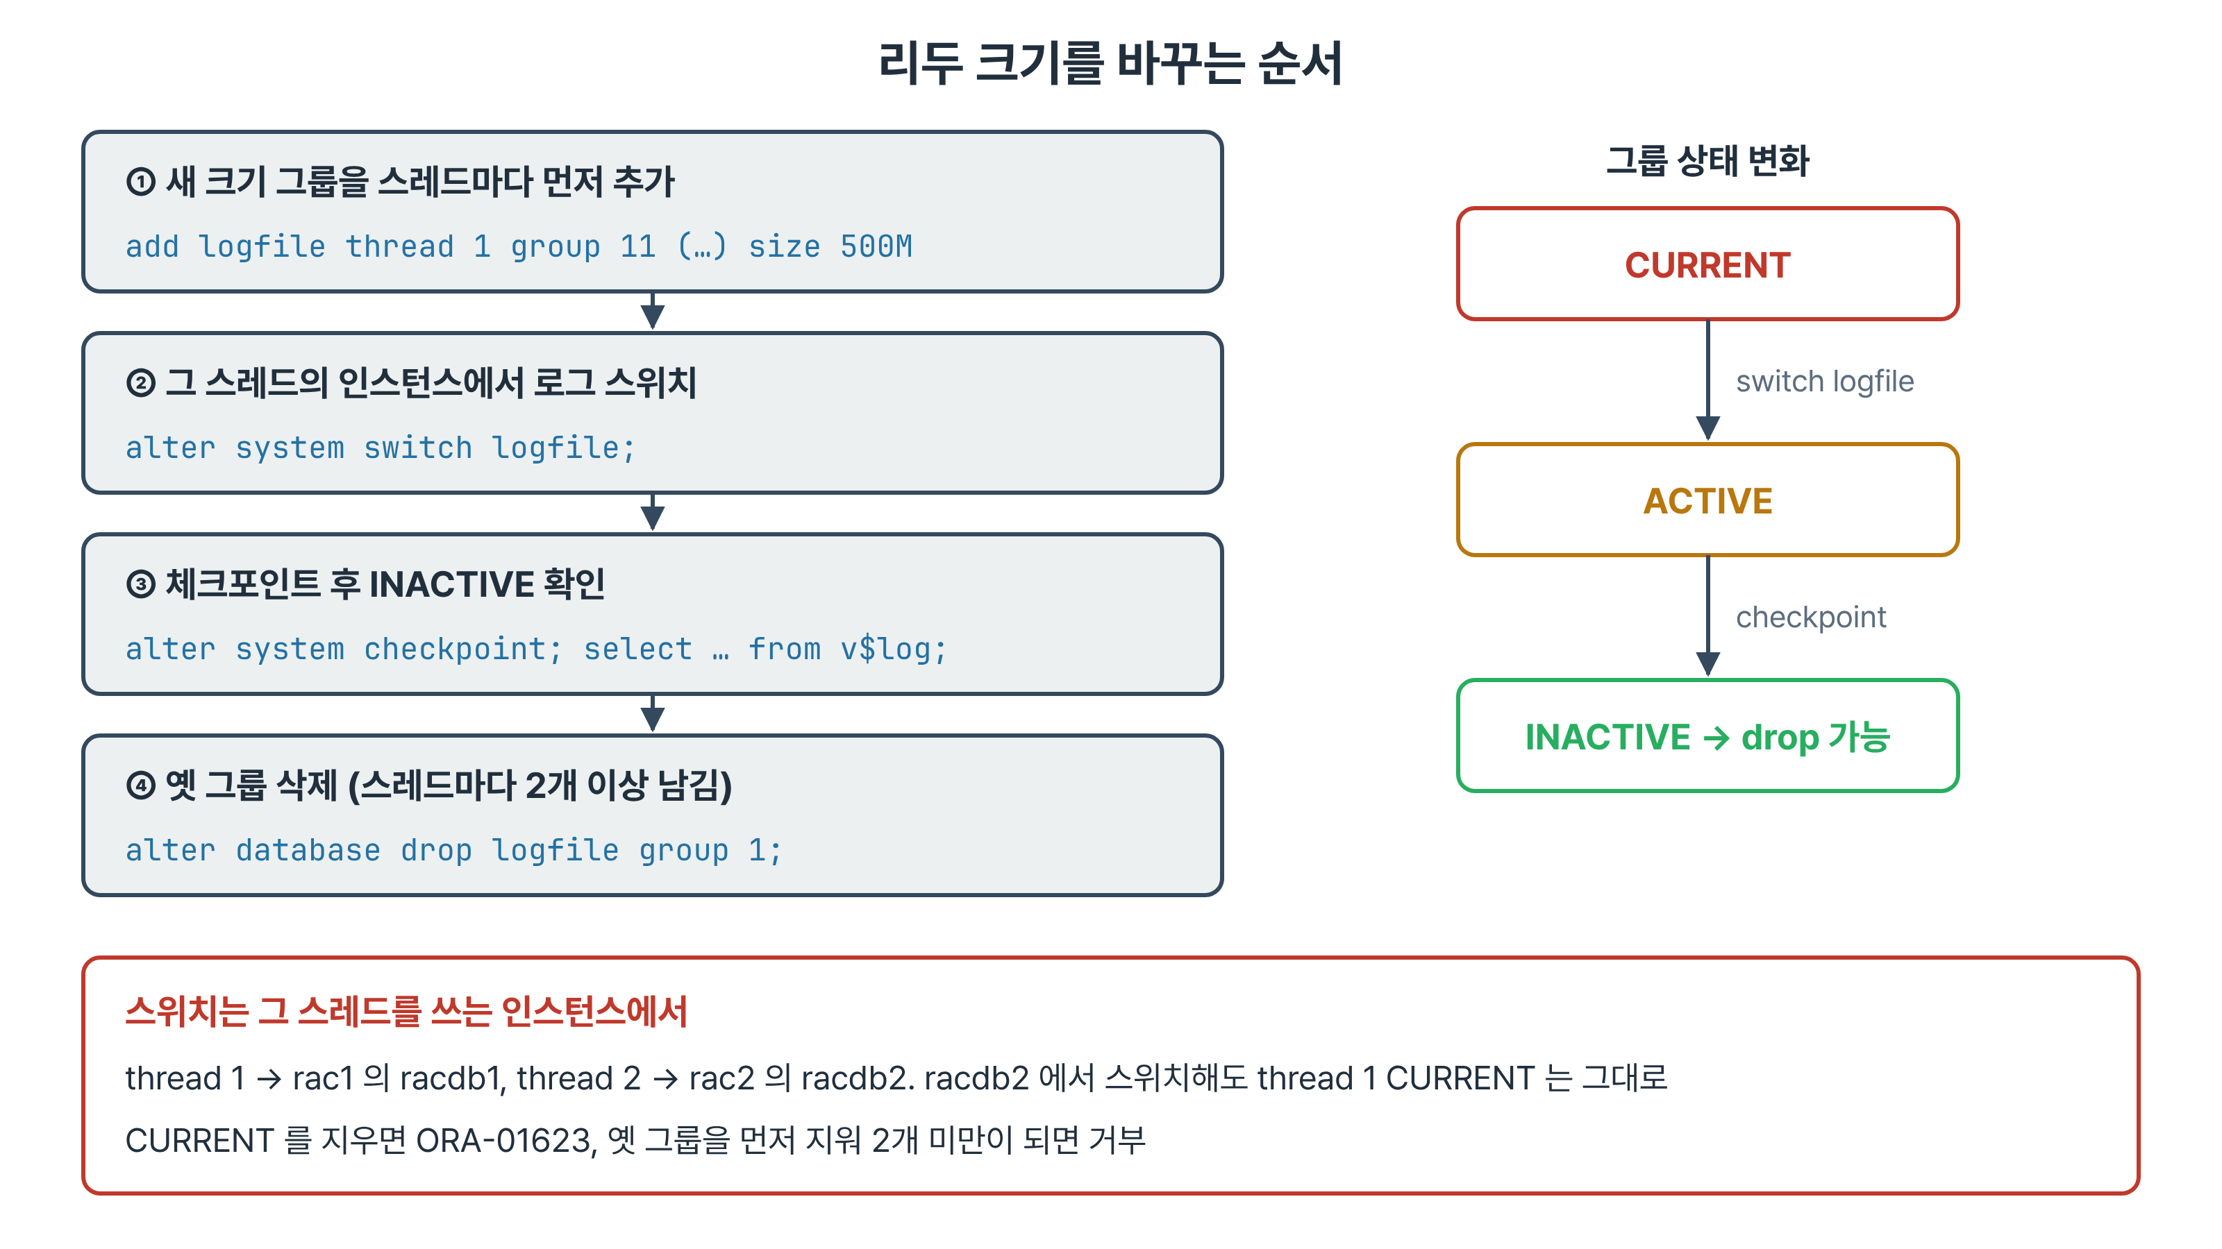
리두 크기를 바꾸는 순서
새 그룹 먼저, 스위치는 해당 인스턴스에서
Notes:
리두 그룹의 크기는 고칠 수 없어서 새 크기 그룹을 만들고 옛 그룹을 빼는 방식을 씁니다. 순서가 중요합니다. 새 그룹을 스레드마다 먼저 추가해야 옛 그룹을 지운 뒤에도 스레드마다 두 개 이상이 남습니다. 그다음 해당 스레드를 쓰는 인스턴스에서 스위치하고 체크포인트를 해서 옛 그룹을 INACTIVE로 만듭니다. 오른쪽처럼 CURRENT에서 ACTIVE를 거쳐 INACTIVE가 되어야 지울 수 있습니다. 스레드가 둘이니 이 과정을 노드마다 한 번씩 합니다.

Slide 15
리두 크기 변경 작업
야간 작업으로 계획한다
• 스위치·체크포인트 반복으로 I/O 부하 발생
• rac1·rac2 세션을 각각 열고 진행
• 중단하면 옛 크기와 새 크기가 섞임
• 끝나면 V$LOG로 스레드별 그룹 확인
Notes:
리두 크기 변경은 서비스 시간을 피해 계획합니다. 스위치와 체크포인트를 반복하는 동안 쓰기 부하가 생기기 때문입니다. 두 스레드를 모두 바꿔야 하므로 노드마다 세션을 하나씩 열어 두고, 어디까지 했는지 기록하며 진행합니다. 중간에 멈추면 옛 크기 그룹과 새 크기 그룹이 섞여 남는데, 동작은 하지만 옛 그룹 차례가 올 때마다 스위치 주기가 달라져 원인을 찾기 어려운 대기가 생깁니다. 마지막에 V$LOG로 스레드마다 새 그룹만 남았는지 봅니다.

Slide 16
10.4
UNDO 테이블스페이스
• 인스턴스별 배정
• 사용 통계
• ORA-30013과 ORA-30012

Slide 17
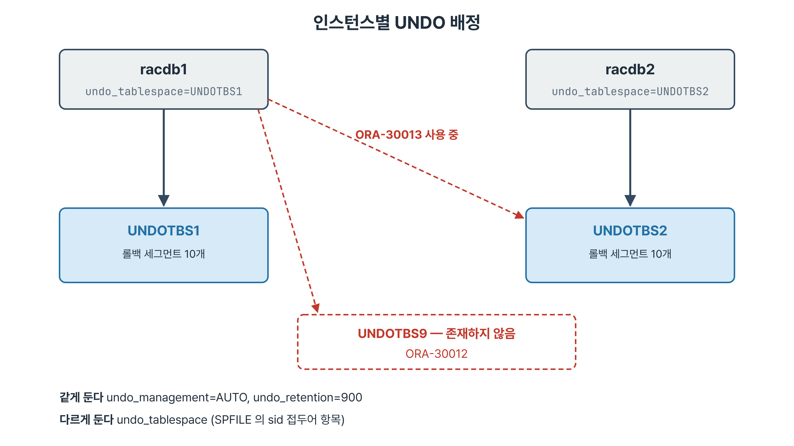
인스턴스별 UNDO 배정
남의 것은 ORA-30013, 없는 것은 ORA-30012
Notes:
UNDO는 인스턴스마다 하나씩 배정됩니다. racdb1은 UNDOTBS1, racdb2는 UNDOTBS2를 쓰고 각각 롤백 세그먼트를 열 개씩 가집니다. racdb1이 UNDOTBS2를 쓰겠다고 하면 이미 racdb2가 쓰고 있어서 ORA-30013으로 거부됩니다. 존재하지 않는 UNDOTBS9를 지정하면 ORA-30012입니다. 아래 두 줄처럼 UNDO 관리 방식과 보존 기간은 두 인스턴스가 같게 두고, 어떤 테이블스페이스를 쓸지만 인스턴스별로 다르게 둡니다.

Slide 18
배정 확인
같은 것과 다른 것
• gv$parameter의 undo_tablespace: UNDOTBS1, UNDOTBS2
• SPFILE의 sid 접두어 항목으로 지정
• undo_management, undo_retention은 같은 값
• 보존 기간이 다르면 노드마다 ORA-01555 시점이 달라짐
Notes:
GV 달러 파라미터를 조회하면 인스턴스 1은 UNDOTBS1, 인스턴스 2는 UNDOTBS2가 나옵니다. 이 값은 9장에서 본 SPFILE의 sid 접두어 항목에서 옵니다. 반대로 UNDO 관리 방식과 보존 기간은 두 인스턴스가 같은 값을 씁니다. 보존 기간을 다르게 잡으면 같은 긴 조회가 한 노드에서는 성공하고 다른 노드에서는 스냅숏이 너무 오래되었다는 ORA-01555로 실패할 수 있습니다. 나누는 것은 대상뿐이고 방식은 공통입니다.

Slide 19
롤백 세그먼트와 CDB 조회
나누는 이유와 조회 주의점
• UNDO마다 롤백 세그먼트 10개
• 트랜잭션은 자기 UNDO의 세그먼트만 배정
• V$TABLESPACE·V$DATAFILE 조인에 con_id 포함
• 인스턴스 축과 컨테이너 축이 곱해진다
Notes:
UNDO를 나누는 진짜 이유는 롤백 세그먼트에 있습니다. 트랜잭션이 시작되면 세그먼트 하나를 배정받는데, 두 인스턴스가 같은 UNDO를 쓰면 이 배정을 두고 노드 사이에서 다투게 됩니다. 조회할 때 주의할 점도 하나 있습니다. CDB에서는 PDB마다 UNDO가 있을 수 있어서 V$TABLESPACE와 V$DATAFILE을 ts 번호로만 조인하면 행이 여러 배로 나옵니다. con_id를 조인 조건에 넣어야 합니다. RAC의 인스턴스 축에 컨테이너 축까지 더해지는 셈입니다.

Slide 20
크기와 사용 통계
GV$UNDOSTAT으로 두 인스턴스를 함께
• UNDOTBS1 350MB, UNDOTBS2 25MB
• 한쪽만 계속 커지면 부하 편중 신호
• 10분 구간별 UNDOBLKS, MAXQUERYLEN
• MAXQUERYLEN이 retention을 넘으면 ORA-01555 위험
Notes:
실습 환경의 두 UNDO는 크기가 꽤 다릅니다. 첫 번째는 데이터베이스를 만들 때 생겨 그동안 자동 확장되었고, 두 번째는 두 번째 인스턴스를 위해 만들어져 아직 덜 쓰였기 때문입니다. 크기 차이 자체는 문제가 아니지만 비슷한 부하에서 한쪽만 계속 커진다면 접속이 한 노드에 몰린 것입니다. GV 달러 UNDOSTAT은 10분 구간마다 사용량을 인스턴스별로 쌓습니다. MAXQUERYLEN이 보존 기간 900초를 넘는 구간이 보이면 ORA-01555 가능성을 살펴야 합니다.

Slide 21
ORA-30013과 ORA-30012
마지막 줄이 원인이다
• ORA-02097 다음 줄이 실제 원인
• 30013: 다른 인스턴스가 사용 중
• 30012: 없거나 UNDO 유형이 아님
• scope=memory로 시험하면 SPFILE에 남지 않음
Notes:
두 오류 모두 앞에 ORA-02097이 먼저 나옵니다. 파라미터를 바꿀 수 없다는 일반적인 말이고 진짜 이유는 그 아래 줄에 있습니다. 겹쳐 나오는 오류는 마지막 줄부터 읽는 습관을 들이면 좋습니다. 30013은 다른 인스턴스가 쓰고 있다는 뜻이고, 30012는 그런 UNDO가 없거나 유형이 다르다는 뜻입니다. 노드를 추가할 때 기존 UNDO를 그대로 지정하면 30013, 이름만 적고 만들지 않으면 30012를 만납니다. 실습은 scope를 memory로 두어 SPFILE에 흔적을 남기지 않습니다.

Slide 22
10.5
임시 테이블스페이스
• 하나를 공유
• 인스턴스별 확보량

Slide 23
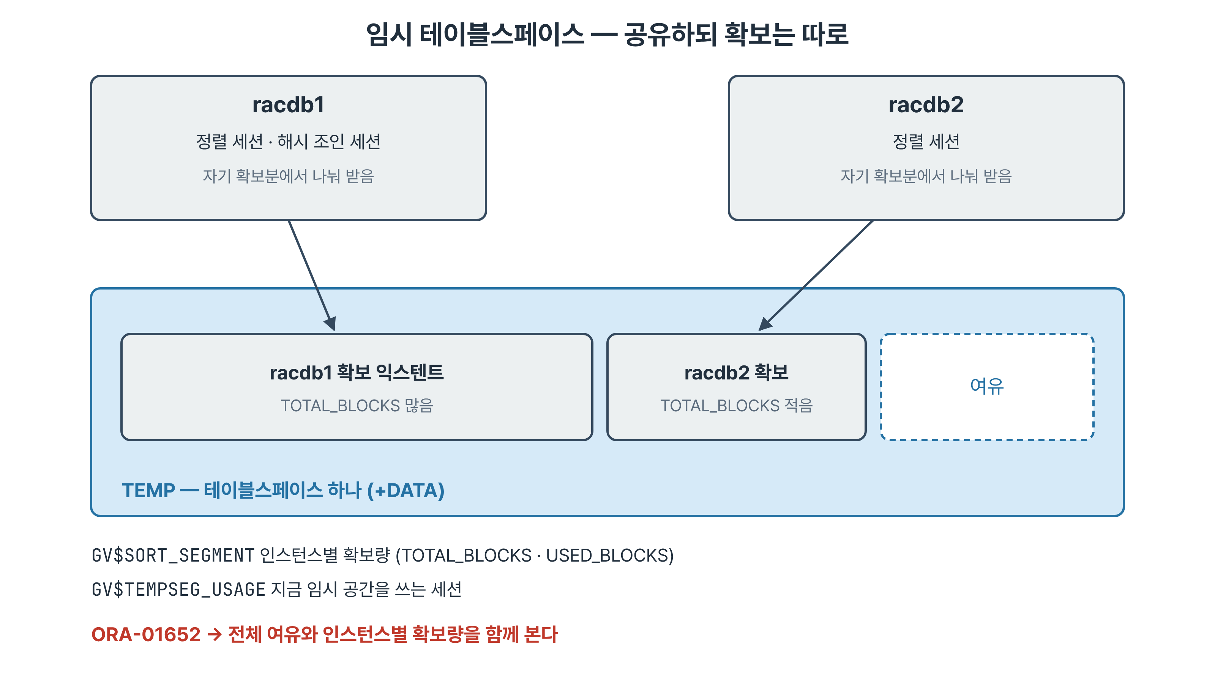
TEMP는 공유, 확보는 따로
GV$SORT_SEGMENT에 인스턴스별 행이 나온다
Notes:
임시 테이블스페이스는 리두나 UNDO와 달리 하나만 있습니다. 대신 각 인스턴스가 TEMP 안에서 자기 몫의 익스텐트를 미리 확보해 두고, 정렬이나 해시 조인을 하는 세션에 그 안에서 나눠 줍니다. 그림에서 racdb1 쪽 확보분이 큰 것은 그쪽에서 정렬 작업이 더 많았다는 뜻입니다. 확보량은 GV 달러 SORT_SEGMENT, 지금 쓰고 있는 세션은 GV 달러 TEMPSEG_USAGE로 봅니다. V$TEMPFILE에 파일이 셋 보이는 것은 인스턴스가 아니라 컨테이너 때문입니다.

Slide 24
ORA-01652 진단
전체 여유와 인스턴스별 확보량
• 테이블스페이스 전체 크기와 자동 확장
• GV$SORT_SEGMENT의 인스턴스별 TOTAL_BLOCKS
• 한쪽이 대부분을 확보하면 다른 쪽이 부족
• 단일 인스턴스에는 없는 상황
Notes:
임시 세그먼트를 늘릴 수 없다는 ORA-01652가 나면 두 가지를 확인합니다. 먼저 테이블스페이스 전체의 크기와 자동 확장 설정입니다. 여기까지는 단일 인스턴스와 같습니다. RAC에서는 인스턴스별 확보량을 하나 더 봅니다. 한 인스턴스가 TEMP의 대부분을 확보하고 있으면 전체에 여유가 있어 보여도 다른 인스턴스의 세션은 공간을 얻지 못할 수 있습니다. 전체 크기만 보고 공간이 충분한데 왜 그러냐며 헤매기 쉬운 지점입니다.

Slide 25
10.6
데이터 파일
• 완전 공유
• 파일 위치

Slide 26
데이터 파일은 완전히 공유
어느 노드에서 만들든 바로 보인다
• rac2에서 만든 TS_CH13이 rac1에서 즉시 ONLINE
• 데이터 사전과 컨트롤 파일을 공유
• 두 인스턴스가 같은 테이블에 동시 입력 가능
• 같은 블록의 조정은 Cache Fusion 몫
Notes:
데이터 파일은 별도 동기화 없이 완전히 공유됩니다. rac2에서 테이블스페이스를 만들면 rac1에서 곧바로 보이고, 양쪽에서 같은 테이블에 행을 넣어도 서로의 데이터가 모두 보입니다. 데이터 사전과 컨트롤 파일이 공유 스토리지에 있기 때문입니다. 두 인스턴스가 같은 블록을 동시에 바꾸려 할 때는 저장 계층이 아니라 메모리와 인터커넥트에서 Cache Fusion이 조정합니다. 그래서 데이터 파일 쪽에서는 공유 디스크그룹에 두는 것 말고는 할 일이 없습니다.

Slide 27
파일 위치는 디스크그룹으로
로컬 경로는 다른 노드가 못 연다
• datafile '+DATA' 처럼 디스크그룹 지정
• 로컬 경로 파일은 다른 노드에서 ORA-01157
• OMF가 이름을 짓게 둔다
• 8장의 마이그레이션 사례와 같은 원리
Notes:
데이터 파일은 공유되지만 그 전제는 파일이 공유 스토리지에 있다는 것입니다. 실수로 노드의 로컬 디렉터리 경로를 적어 파일을 만들면 그 노드에서는 문제없이 동작하다가 다른 노드의 인스턴스가 그 파일을 열지 못해 ORA-01157을 냅니다. 8장에서 이 상황을 본 적이 있습니다. RAC에서는 파일 위치를 DATA 같은 디스크그룹 이름으로만 적고 이름은 OMF가 짓게 두는 것이 가장 안전합니다.

Slide 28
10.7
노드 추가와 스토리지 점검
• 새 인스턴스의 준비물
• 일상 점검

Slide 29
노드 추가 때 준비물
리두·스레드·UNDO 세 가지
• 새 스레드용 리두 그룹 최소 2개
• enable public thread 3
• UNDOTBS3 생성 후 sid 접두어로 지정
• TEMP와 데이터 파일은 그대로
Notes:
15장에서 노드를 추가할 때 내부에서 일어나는 스토리지 작업을 미리 정리합니다. 새 인스턴스는 자기 스레드와 UNDO가 필요합니다. 먼저 스레드 3에 리두 그룹을 둘 이상 만들고, 그 스레드를 enable public thread로 활성화합니다. 활성화를 빠뜨리면 공개 스레드가 없다는 오류로 인스턴스가 열리지 않습니다. 다음으로 UNDOTBS3을 만들어 SPFILE에 racdb3용으로 지정합니다. 만들지 않으면 ORA-30012입니다. TEMP와 데이터 파일은 공유이므로 손댈 것이 없습니다.

Slide 30
일상 점검 항목
RAC 특유의 두 항목
• 매일: 스레드별 CURRENT, UNDO 크기 편차
• 주간: 스레드별 그룹 수, TEMP 확보량 균형
• 변경 후: 양 노드에서 같은 구성
• UNDO와 TEMP 편차가 단일 인스턴스에 없는 항목
Notes:
스토리지 관점의 점검 항목을 주기별로 묶었습니다. 매일 스레드마다 CURRENT가 하나씩 있는지, UNDO 크기가 한쪽만 커지지 않는지 봅니다. 주간으로는 스레드마다 그룹이 둘 이상인지와 인스턴스별 임시 공간 확보량이 고른지 봅니다. 이 가운데 UNDO 크기 편차와 TEMP 확보량 균형이 RAC에만 있는 항목입니다. 둘 다 부하가 한 노드에 몰렸다는 신호가 되므로 서비스 배치를 다시 볼 근거가 됩니다.

Slide 31
부하 편중 지표
리두로 쓰기 부하를 비교한다
• v$log_history를 스레드별 건수로 집계
• STATUS 열은 없음, 넣으면 ORA-00904
• gv$sysstat의 redo size로 변경량 비교
• 기동 시각이 다르면 시간당 값으로 환산
Notes:
두 노드의 쓰기 부하는 리두로 비교할 수 있습니다. V$LOG_HISTORY를 스레드별로 세면 스위치 횟수가 나오는데, 이 뷰는 지나간 이력이라 STATUS 열이 없어서 넣으면 ORA-00904가 납니다. 변경량은 GV 달러 SYSSTAT의 redo size로 직접 볼 수 있습니다. 이 값은 인스턴스 기동 이후 누적이므로 두 인스턴스의 기동 시각이 크게 다르면 시간당 값으로 바꿔 비교합니다. 편중이 확인되면 리두 크기가 아니라 12장의 서비스로 접속을 나눕니다.

Slide 32
요약
• 데이터 파일·컨트롤 파일·TEMP는 공유, 리두와 UNDO는 인스턴스별
• 스레드는 누가 쓰는가, 멤버는 몇 벌 두는가
• 그룹 추가는 thread 절, 스위치는 그 스레드의 인스턴스에서
• 남의 UNDO는 ORA-30013, 없는 UNDO는 ORA-30012
• TEMP 부족은 인스턴스별 확보량까지 확인
• 노드 추가: 리두 그룹, 스레드 활성화, UNDO

Slide 33
퀴즈
• 1. 리두·UNDO는 나누고 TEMP는 공유하는 기준은?
• 2. CURRENT가 둘이고 SEQUENCE#가 다른 이유는?
• 3. 그룹 4개 멤버 2개인데 8행인 이유는?
• 4. ORA-01623 때 어느 노드에서 무엇을 하는가?
• 5. ORA-30013과 30012의 차이는?
• 6. TEMP 여유가 있는데 ORA-01652가 나면?

Slide 34
실습 개요
• 01 스레드별 리두 확인 — 스레드와 멤버
• 02 ★ 리두 그룹 추가 — rac2 확인, ORA-01623, 정리
• 03 UNDO 구성 — 배정과 CDB 조인 주의
• 04 오류 재현 — ORA-30013·30012
• 파일: RAC/13장/13장_실습_NN_*.txt

